Slide 1



ARQUITECTURA DE SOFTWARE
GONZALO SANCHEZ SANCHEZ
JAVIER PRIETO ALVAREZ

Slide 2
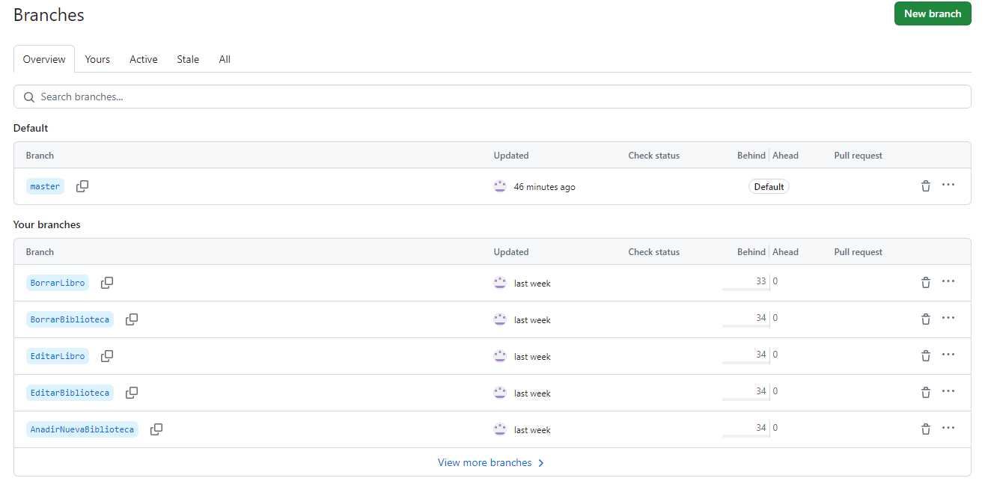
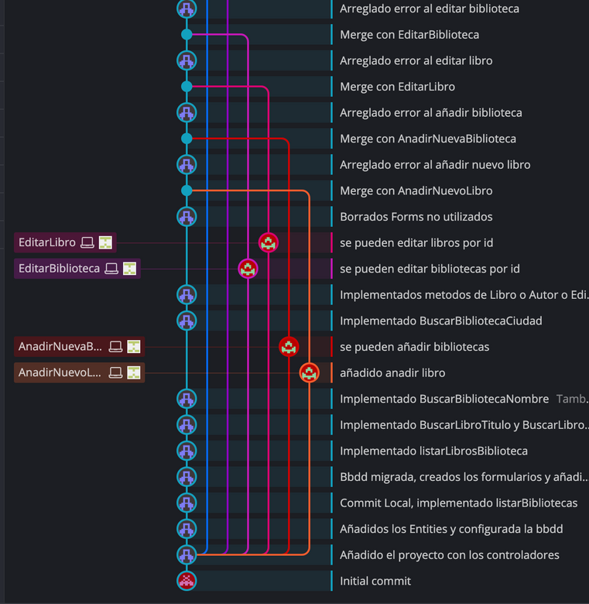
DESARROLLO
El proyecto ha sido realizado utilizando GIT y el repositorio se encuentra en Github
En base a las funcionalidades del proyecto se dividió en varias “branches”
Una vez terminada una funcionalidad se junta a la rama “master” a través de un “merge”
01
02
03

Slide 3
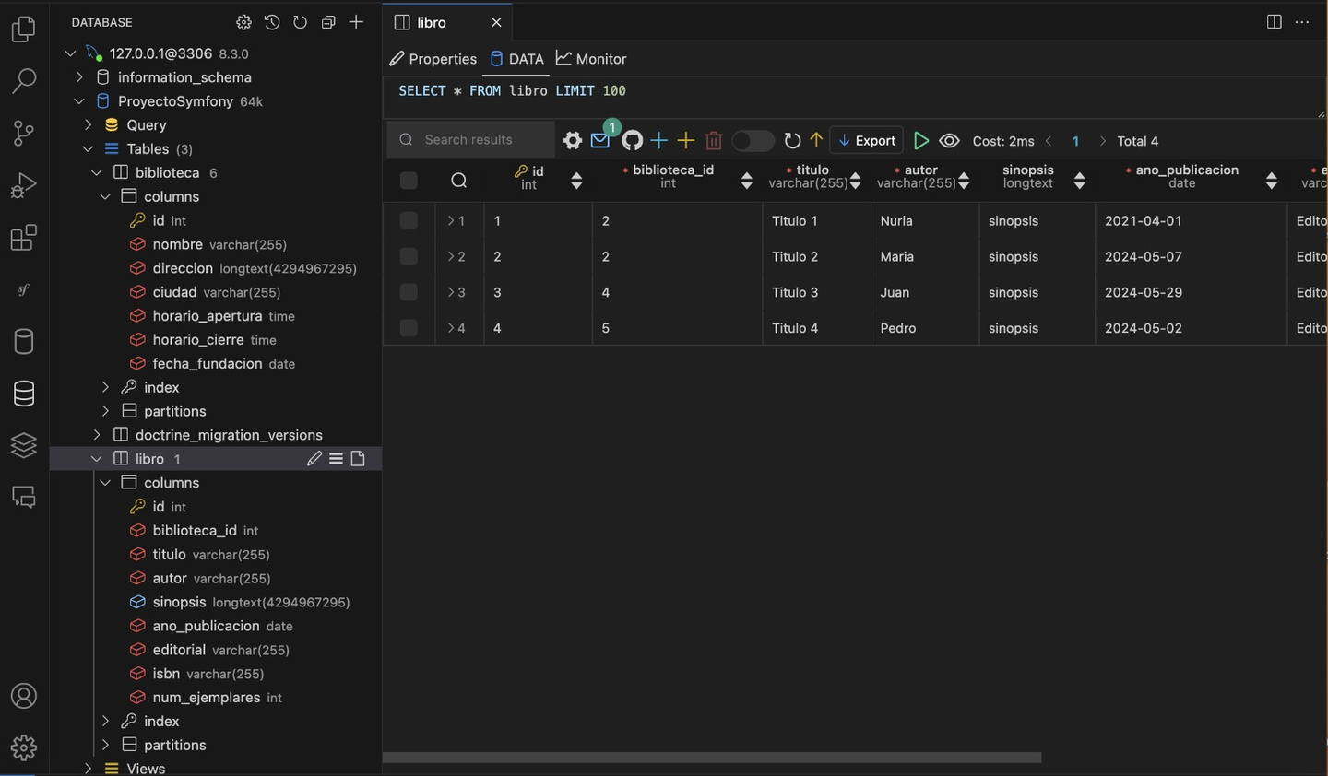
DATOS
Trabajamos con una base de datos utilizando MySQL como gestor
Utilizamos dos tablas. La de las Bibliotecas y la de los Libros
Se puede ver fácilmente si se realizan adecuadamente las funcionalidades a través de la extensión MySQL
01
02
03

Slide 4
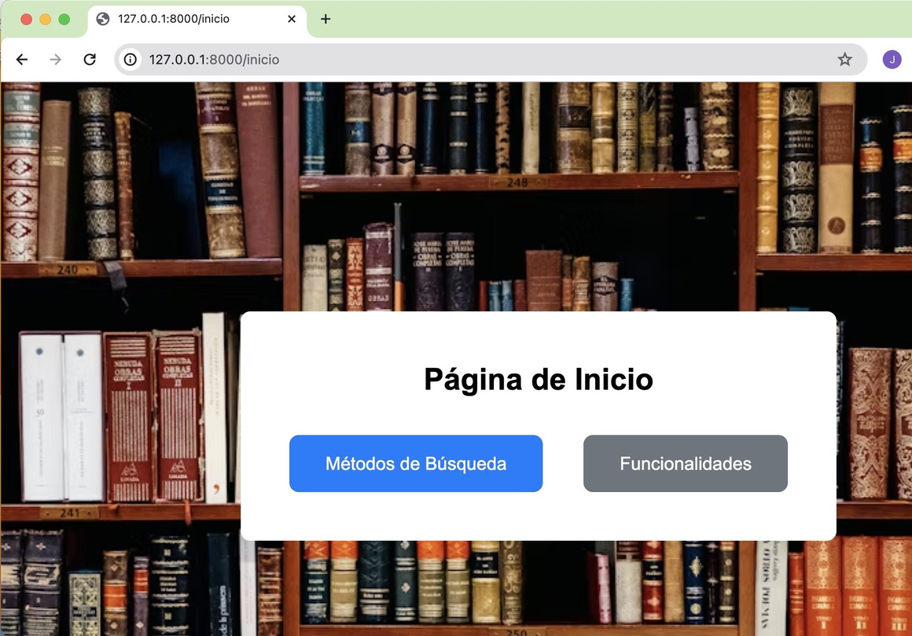
PROYECTO
El proyecto tiene 2 partes diferenciadas
Por un lado, tenemos las funcionalidades que crean o editan bibliotecas y libros
Por el otro los métodos de búsqueda que nos muestran datos filtrados de las tablas, en las opción de listar los libros de una biblioteca podremos borrarlos, y en la opción de listar las bibliotecas podremos borrarlas
01
02
03

Slide 5
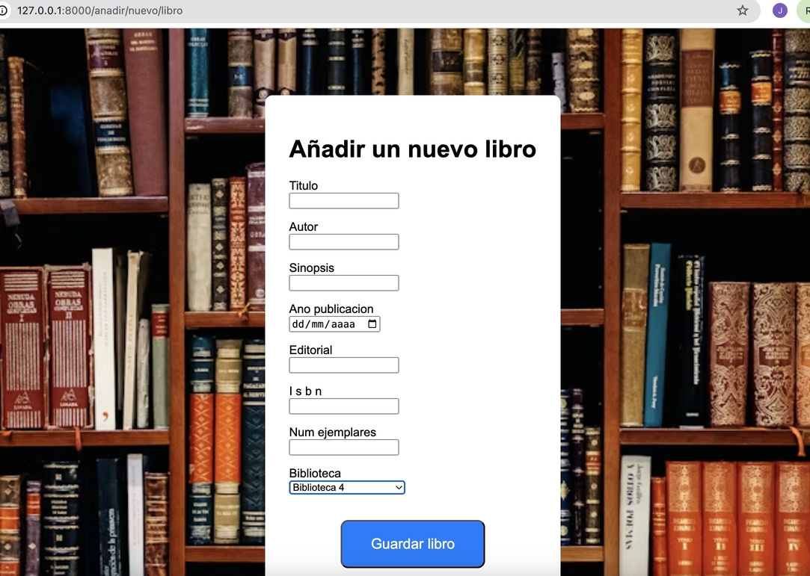
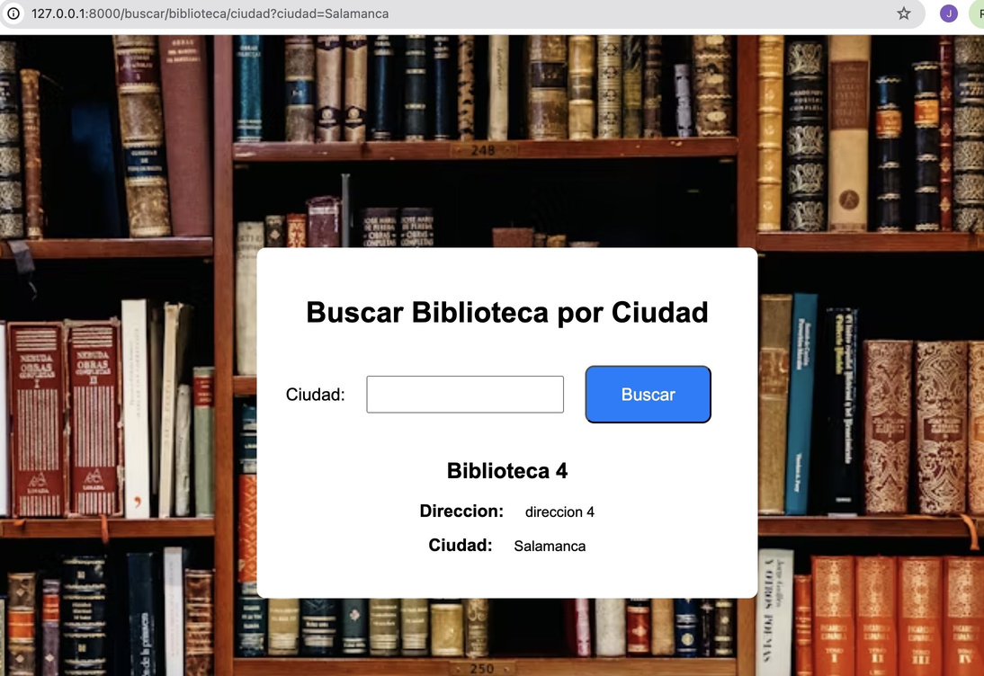
PROYECTO
Se utiliza CSS para la parte visual del proyecto
Se hace uso de Formularios para recoger los datos
Cada función tiene una plantilla Twig diferente dependiendo de lo que se este realizando
01
02
03

